Slide 1
ГБУК «Сахалинская областная
универсальная научная библиотека»
Сахалинская областная универсальная научная библиотека (СахОУНБ) – один из крупнейших социокультурных и информационных центров Дальневосточного федерального округа, имеющий многоотраслевой фонд универсального содержания. Сокровищница библиотеки – фонд особо ценных и редких документов, который хранит более 10 тысяч ценных изданий, в том числе такие памятники федерального значения, как «Библия-Острог» (1581), «Грамматика» (1648), «Арифметика» (1703) и другие. История библиотеки неразрывно связана с историей островного региона и ведёт свой отсчёт с 12 августа 1947 года.

Slide 2
Логотипы
ГБУК «Сахалинская областная
универсальная научная библиотека»

Slide 3
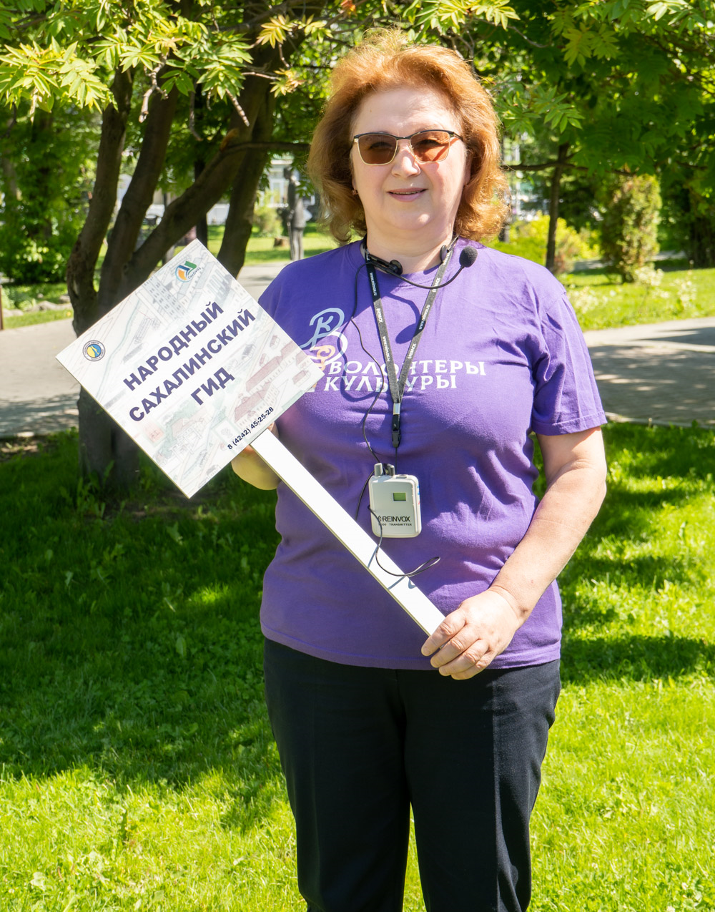
Информация о команде ГБУК «СахОУНБ»
Алексеева Людмила Витальевна
главный библиотекарь ОКБО
Жамьянова Надежда Павловна
ведущий библиотекарь ОКБО

Slide 4
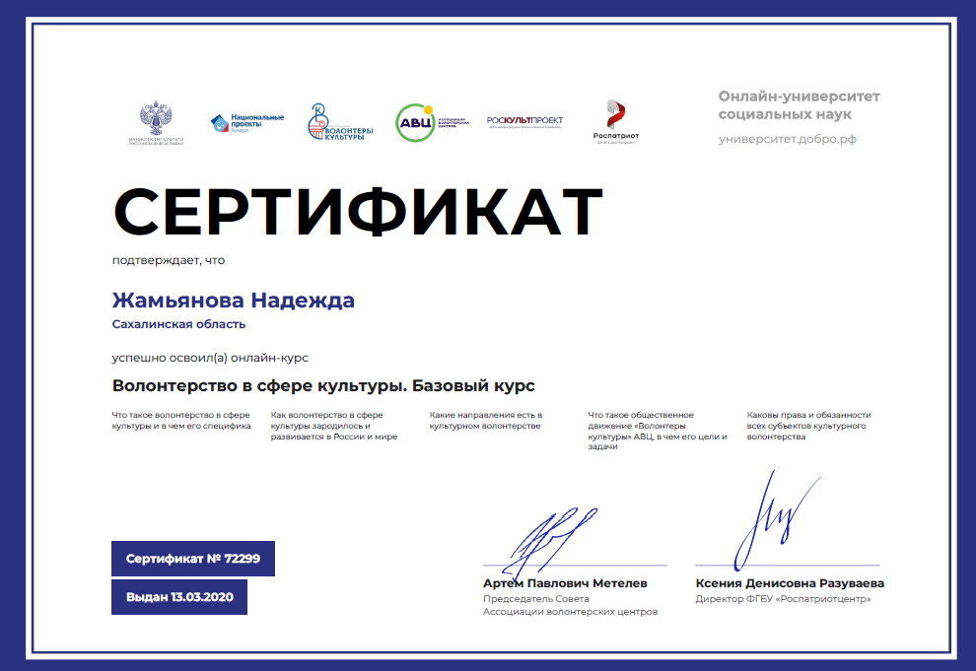
После обучения онлайн-университете социальных наук
на портале DOBRO.RU был получен соответствующий сертификат

Slide 5
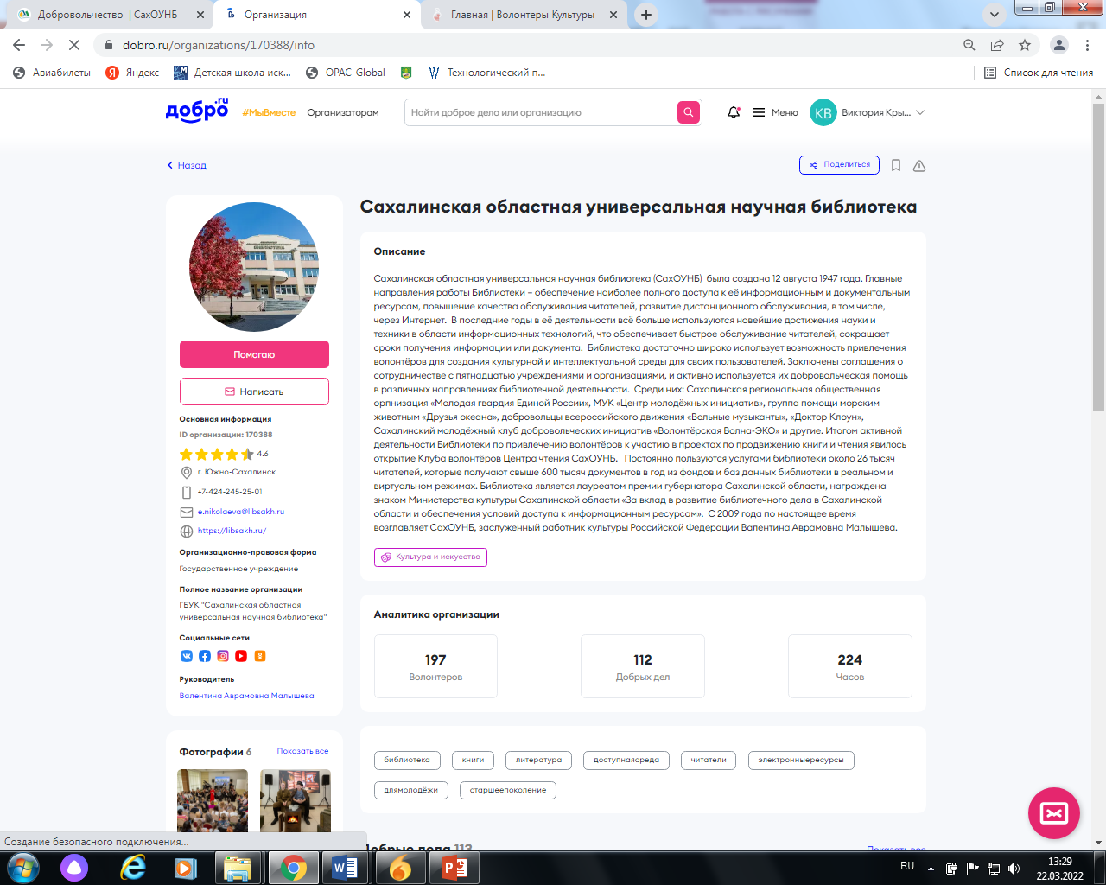
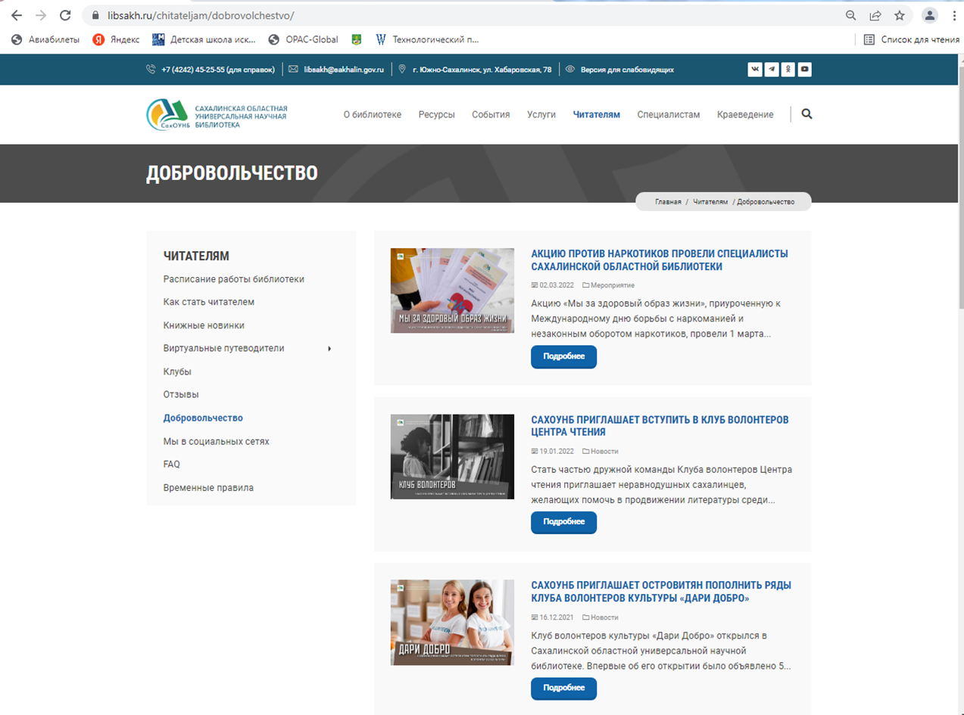

Slide 6
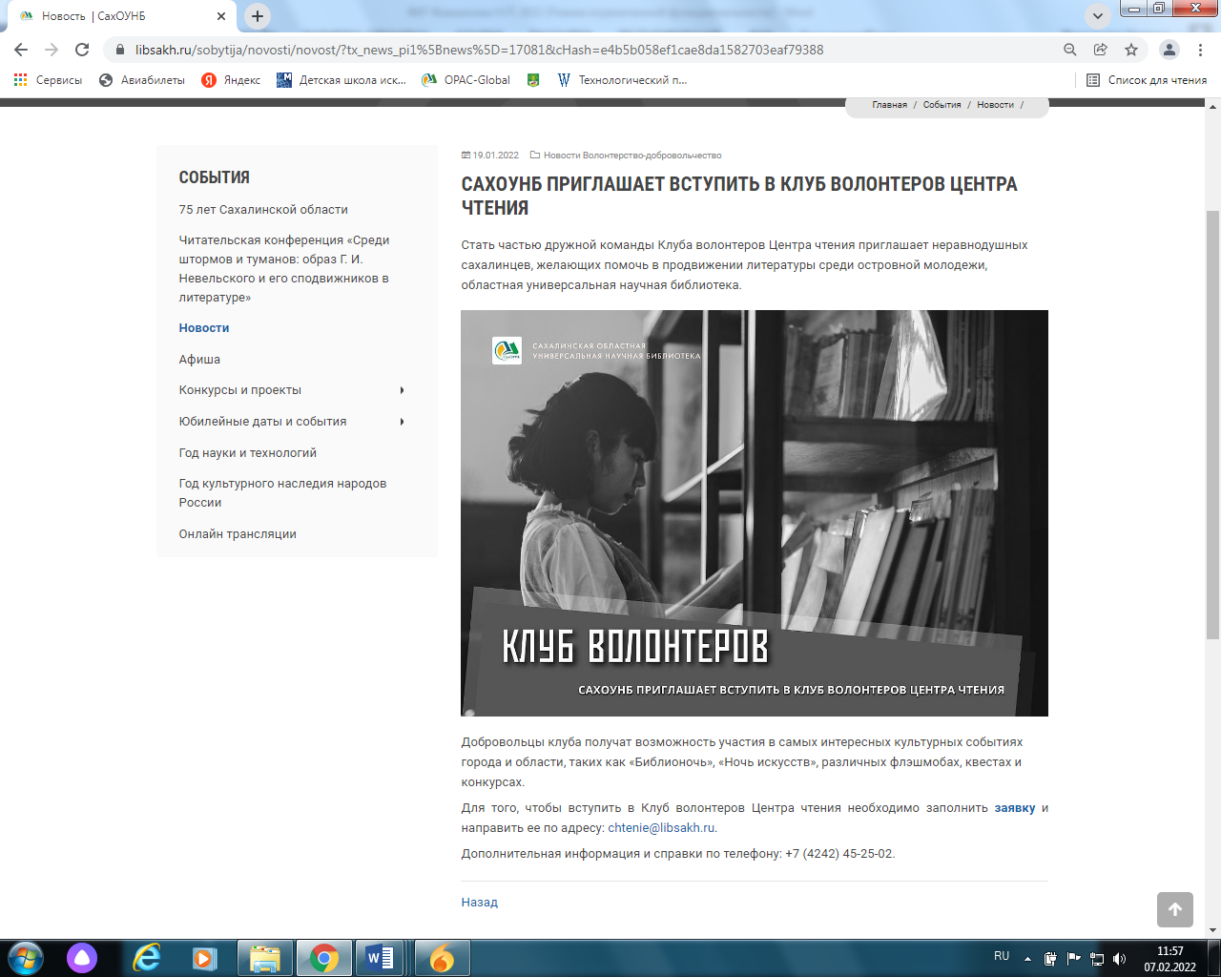
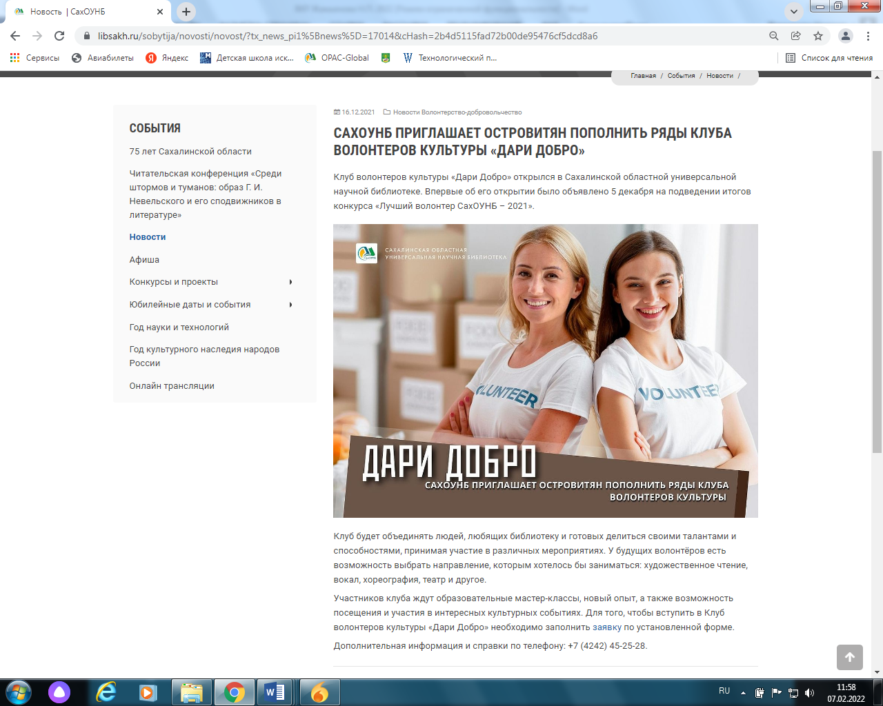
Клубы волонтеров ГБУК «СахОУНБ»
Клуб волонтеров Центра чтения Клуб волонтеров культуры «Дари Добро»
Основан в 2018 г. Основан в 2021 г.

Slide 7
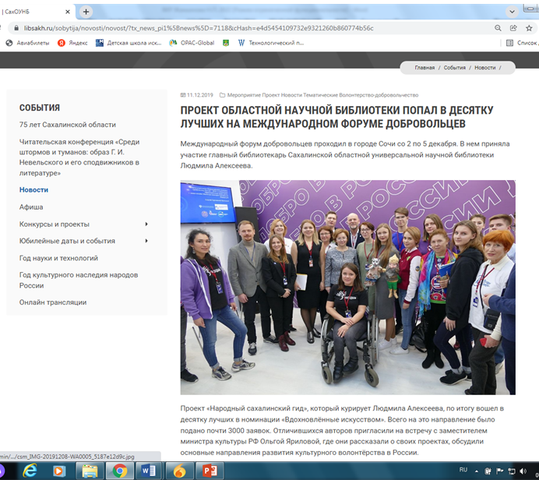
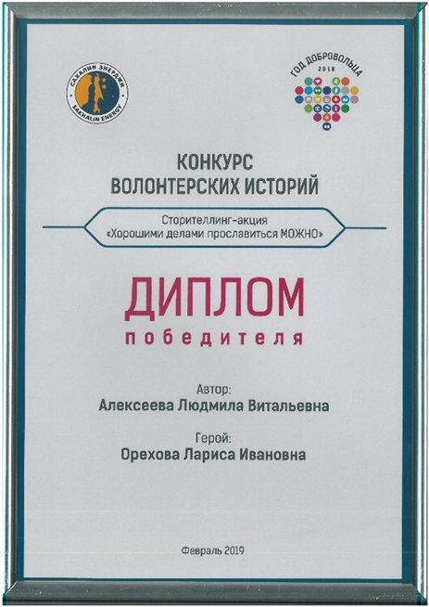
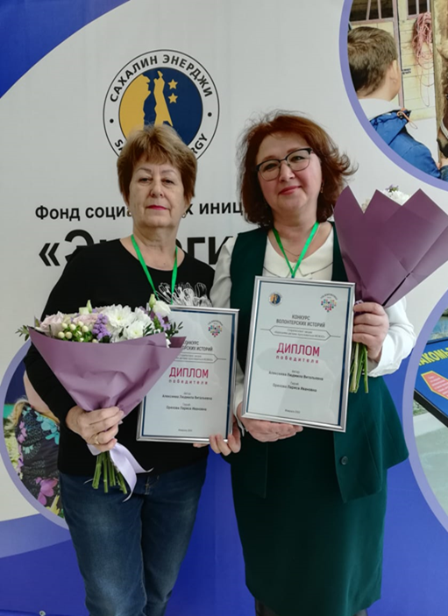
Волонтерские клубы ГБУК «СахОУНБ»
Клуб волонтеров «Народный сахалинский гид»
основан в 2017 г., клуб начинал свою работу как грантовый проект
Данный проект вошел в десятку лучших в номинации «Вдохновлённые искусством»
Международном форуме добровольцев, г.Сочи 5.12.2019 г.
https://libsakh.ru/sobytija/novosti/novost/?tx_news_pi1%5Bnews%5D=7118&cHash=e4d5454109732e9321260b860774b56c

Slide 8
Мероприятия СахОУНБ с участием волонтеров за последние 2 года:
1.Творческий вечер «Волшебный аккордеон» лауреата всероссийских конкурсов Никиты Клеваного впервые прошел в главной библиотеке островного региона 11 февраля. Концерт состоялся в рамках работы клуба волонтеров культуры СахОУНБ «Дари добро».
https://libsakh.ru/sobytija/novosti/novost/?tx_news_pi1%5Bnews%5D=18298&cHash=2952ac676fe5cd7099d84144f39b4a42
2. Сольный концерт участника клуба волонтёров культуры «Дари добро» Александра Булыгина «Будет светло». https://libsakh.ru/sobytija/novosti/novost/?tx_news_pi1%5Bnews%5D=18139&cHash=2915a3b0bca14a52573cc3aaec3ac21e
3. Концерт участника клуба волонтёров культуры «Дари добро» в доме престарелых и инвалидов
https://uso.sakhalin.gov.ru/jsdi/?p=17496
4. Конкурс «Лучший волонтёр СахОУНБ - 2021» 5 декабря прошел в Сахалинской областной универсальной научной библиотеке.
https://libsakh.ru/sobytija/novosti/novost/?tx_news_pi1%5Bnews%5D=16985&cHash=ef750218e62cc0cb92052a275a5fdd81
5. Авторские экскурсии участников клуба «Народный сахалинский гид»
https://libsakh.ru/sobytija/novosti/novost/?tx_news_pi1%5Bnews%5D=18847&cHash=39c284ec15d89490ceff3dc41d363a49
https://libsakh.ru/sobytija/novosti/novost/?tx_news_pi1%5Bnews%5D=18792&cHash=dd9e15b7c96463aed95016113d3bedf1
https://libsakh.ru/sobytija/novosti/novost/?tx_news_pi1%5Bnews%5D=18792&cHash=dd9e15b7c96463aed95016113d3bedf1
6. Круглый стол «Кто, если не мы», посвященный Международному дню добровольца (волонтера), 6.12.2021 г. https://libsakh.ru/sobytija/novosti/novost/?tx_news_pi1%5Bnews%5D=16991&cHash=5fdd1bc627b1b29b6c85c12f60b98c30
7. Встреча с доктором биологич-х наук Александром Каевым 25.05.2023 г. («Народный сахалинский гид»). https://libsakh.ru/sobytija/novosti/novost/?tx_news_pi1%5Bnews%5D=18664&cHash=f60f610f9dac14bcd04c427689448c71
8. встречей Клуба волонтеров Центра чтения
https://vk.com/chtenie_center?w=wall-185643107_509

Slide 9
